Slide 1

PROPOSTA DE APRIMORAMENTO DA COMUNICAÇÃO INSTITUCIONAL ESCOLA-ALUNOS: PAINEL INTEGRADO DE AVISOS, NOTIFICAÇÕES E ATIVIDADES.
Paulo Renato Mattozo Durante, Enzo Dante Mícoli, Rafael Giordano Matesco, Prof. Wagner dos Santos clementino de Jesus

Slide 2
INTRODUÇÃO
Surgimento de novas tecnologias que estendem a capacidade de comunicação do indivíduo.
Essas novas tecnologias tem um grande potencial na área da educação.
A comunicação deve ser o principal alvo a ser afetado pelo uso delas.
O uso de tecnologias no âmbito escolar vem aumentando, como consequência da pandemia de COVID-19.

Slide 3
OBJETIVOS
Desenvolvimento de uma aplicação WEB com foco na comunicação dentro de uma instituição escolar.
Com a aplicação desenvolvida, é esperada a resolução das dificuldades geradas pelo excesso de informação, a implementação de novas tecnologias e a aprimoração dos métodos de comunicação na escola.
Unificação das plataformas utilizadas pela escola.

Slide 4
METODOLOGIA

Slide 5
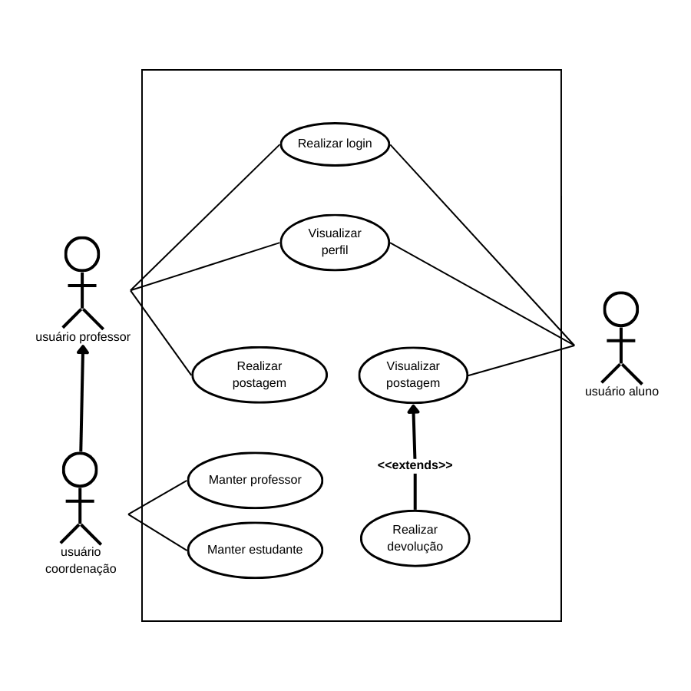
DIAGRAMA DE CASO DE USO

Slide 6
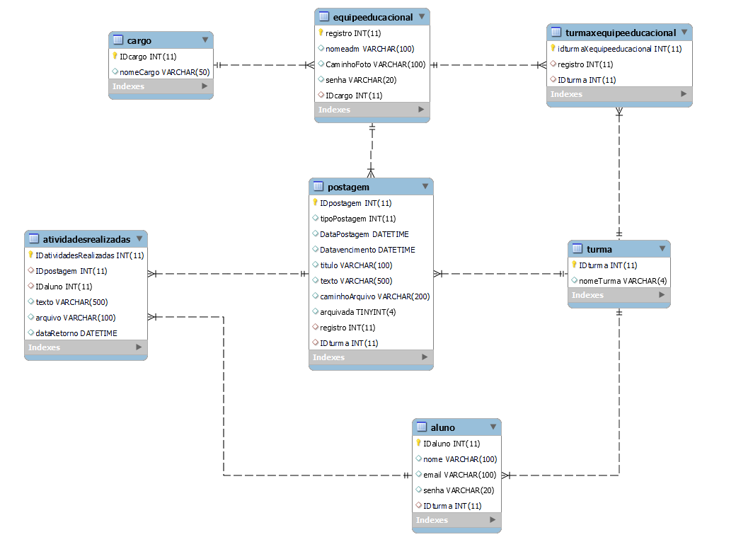
DIAGRAMA DO BANCO DE DADOS

Slide 7
TECNOLOGIAS UTILIZADAS

Slide 8
BACK-END
O back-end foi estruturado no conceito de fundamentos REST(Representational State Transfer).
Foi utilizado o node.js e o framework express.js, na linguagem Javascript.
Para testes e praticidade no desenvolvimento foi utilizado o Swagger.
Para o recebimento de arquivos foi usado a biblioteca multer.
A biblioteca NodeMailer (do node.js) permitiu o envio do correio eletrônico.
A biblioteca NodeCron foi usada para a realização de envios programados dos correios eletrônicos.

Slide 9
FRONT-END
Foi utilizada o framework React.tsx com a linguagem Typescript.
Alguns módulos do React.tsx permitiram a criação de um sistema organizado através
de rotas e componentes.
Foi utilizado o Styled-Components para a criação de componentes HTML personalizados, e que podem ser reutilizados.
Foi utilizada a biblioteca axios para a realização de requisições HTTP no back-end.

Slide 10
RESULTADOS

Slide 11
CONCLUSÃO
Os resultados do Sistema estão alinhados com a proposta inicial.
O visual é simples e intuitivo, o que pode ajudar usuários leigos sobre tecnologia.
O objetivo principal (melhoria na comunicação) foi atingido.
O Sistema pode facilmente receber atualizações devido às tecnologias usadas no desenvolvimento.

